Slide 1
PROJECT “AΡΧΑΙΟΙ ΠΟΛΙΤΙΣΜΟΙ»
ΑΡΧΑΙΑ ΑΘΗΝΑ
ΑΡΧΑΙΑ ΣΠΑΡΤΗ
Επιμέλεια:
Βασιλάκης Β.
Κούτρας Αλ.
Ουρανή Σ.
Σεϊταρίδης Γ.

Slide 2
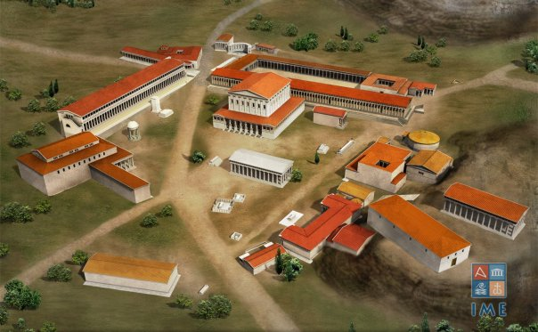
ΚΛΑΣΣΙΚΗ ΑΘΗΝΑ

Slide 3
1) ΑΝΑΠΤΥΞΗ ΤΟΥ ΠΟΛΙΤΙΣΜΟΥ
Οι παράγοντες οι οποίοι καθόρισαν την ανάπτυξη της Αρχαίας Αθήνας ήταν :
-Η ανάπτυξη των τεχνών και των γραμμάτων
-Η ύπαρξη του Δημοκρατικού πολιτεύματος
-Η μεγάλη εισροή πλούτου στην πόλη
-Η έντονη συναναστροφή και ανταλλαγή ιδεών με ξένους λαούς και πολιτισμούς μέσω του ανεπτυγμένου Αθηναϊκού εμπορίου
-Η δημιουργία του θεάτρου και η ανάπτυξη της φιλοσοφίας, της ιστοριογραφίας, της ρητορικής ,της γλυπτικής και της αρχιτεκτονικής
-Οι μεγάλες προσωπικότητες των γραμμάτων και των τεχνών της αρχαιότητας, όπως οι δραματικοί ποιητές.

Slide 4
2)ΛΑΤΡΕΥΤΙΚΟΙ ΧΩΡΟΙ ΤΗΣ ΑΡΧΑΙΑΣ ΑΘΗΝΑΣ
Ο σημαντικότερος λατρευτικός χώρος ήταν η Ακρόπολη στον οποίο λατρευόταν η θεά Αθηνά. Πολύ σημαντικός λατρευτικός χώρος ήταν το Σούνιο, αφιερωμένος στον θεό Ποσειδώνα. Στην Ελευσίνα λατρευόταν η θεά Δήμητρα. Στην ανατολική Αττική υπήρχαν άλλοι τρεις σημαντικοί λατρευτικοί χώροι.
. Η Βραυρώνα στην περιοχή του αρχαίου Αθηναϊκού δήμου της Αραφήνος , που ήταν λατρευτικός χώρος της Άρτεμης, ο Ραμνούντας , στην περιοχή του αρχαίου Αθηναϊκού δήμου του Μαραθώνα, όπου λατρευόταν η θεά Νέμεση και το Αμφιαράειο στα σύνορα με την Βοιωτία, σημαντικό μαντείο αφιερωμένο τον μυθικό ήρωα Αμφιάραο.

Slide 5
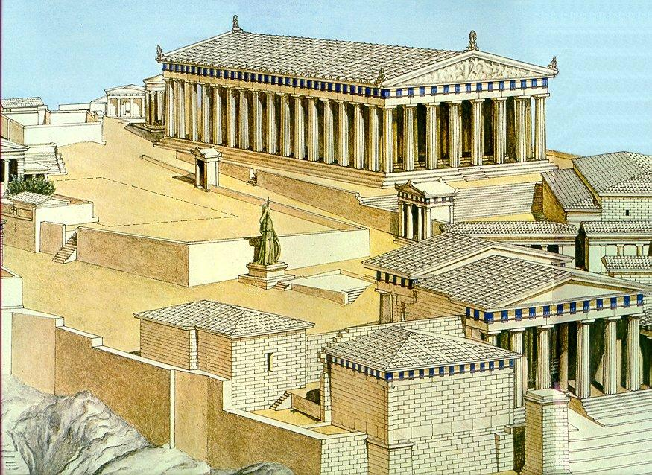

Slide 6
3) ΘΕΜΑΤΑ ΠΡΟΣ ΜΕΛΕΤΗ
-ΔΗΜΟΚΡΑΤΙΚΟ ΠΟΛΙΤΕΥΜΑ ΚΛΑΣΙΚΗΣ ΑΘΗΝΑΣ
Οι κυριότερες πηγές για το αθηναϊκό πολίτευμα των κλασικών χρόνων είναι η Αθηναίων Πολιτεία του Αριστοτέλη, ο Επιτάφιος λόγος του Περικλή, όπως παραδίδεται από το Θουκυδίδη, αρκετοί λόγοι των αττικών ρητόρων και οι επιγραφές της συγκεκριμένης περιόδου. Οι μεταρρυθμίσεις του Εφιάλτη (462/1 π.Χ.) και του Περικλή (451/0 π.Χ.) συμπλήρωσαν το έργο του Κλεισθένη για τον εκδημοκρατισμό του πολιτεύματος. Αποφασιστικός παράγοντας προς αυτήν την κατεύθυνση ήταν οι πολιτικές, οι κοινωνικές κι οι οικονομικές συνθήκες, που διαμορφώθηκαν κατά τη διάρκεια της εδραίωσης της Aθηναϊκής ηγεμονίας στο χώρο της Ανατολικής Μεσογείου.

Slide 7
-ΘΕΑΤΡΟ -ΦΙΛΟΣΟΦΙΑ
Το αρχαίο ελληνικό θέατρο, θεσμός της αρχαιοελληνικής πόλης-κράτους, διδασκαλία και τέλεση θεατρικών παραστάσεων, επ' ευκαιρία των εορτασμών του Διονύσου, αναπτύχθηκε στα τέλη της αρχαϊκής περιόδου και διαμορφώθηκε πλήρως κατά την κλασική περίοδο -κυρίως στην Αθήνα. Φέρει έναν έντονο θρησκευτικό και μυστηριακό χαρακτήρα κατά τη διαδικασία της γέννησής του, αλλά και έναν εξίσου έντονο κοινωνικό και πολιτικό χαρακτήρα κατά την περίοδο της ανάπτυξής του. Φιλοσοφία είναι η επιστήμη που ασχολείται με ερωτήματα, προβλήματα ή απορίες που μπορούμε να αποκαλέσουμε οριακά, θεμελιώδη, ή έσχατα, όπως αυτά της ύπαρξης, γνώσης, αξίας, αιτίας, γλώσσας και του νου. Η λέξη φιλοσοφία ετυμολογικώς είναι σύνθετη και προέρχεται από το αρχαίο ελληνικό φιλώ (αγαπώ) και τη λέξη σοφία, δηλαδή αγάπη για τη σοφία.

Slide 8
-ΦΙΛΟΣΟΦΙΑ
Μερικοί από τους αρχαίους Έλληνες φιλοσόφους είναι:
Γοργίας
Σωκράτης
Πλάτωνας
Πυθαγόρας
Αριστοτέλης
Επίκουρος
Ζήνων ο Κιτιεύς
Αντισθένης
Διογένης της Σινώπης

Slide 9
-ΙΣΤΟΡΙΟΓΡΑΦΟΙ
-ΞΕΝΟΦΩΝ
Ο Ξενοφών (περ. 427 π.Χ.-355 π.Χ.) Αθηναίος, ιστορικός και φιλόσοφος, υπήρξε στρατιώτης, μισθοφόρος και μαθητής του Σωκράτους και περισσότερο γνωστός για τα έργα του σχετικά με την ιστορία του καιρού του, τα έργα του Σωκράτους, και τη ζωή του στην Ελλάδα. Η οικογένειά του, που ανήκε στο δήμο των Ερχιέων, ήταν λίαν εύπορη αφού ανήκε στη τάξη των Ιππέων.
Ιστορικά και Βιογραφικά έργα
Κύρου Ανάβασις
Ελληνικά
Αγησίλαος
Φιλοσοφικά και διάλογοι
Απολογία Σωκράτους
Απομνημονεύματα
Οικονομικός
Συμπόσιον[1]
Ιέρων ή (Τυραννικός)

Slide 10
-ΙΣΤΟΡΙΟΓΡΑΦΟΙ
-ΘΟΥΚΥΔΙΔΗΣ
-Θουκυδίδης
Ο Θουκυδίδης (περίπου 460 -398 π.Χ.) ήταν αρχαίος Έλληνας ιστορικός, παγκοσμίως γνωστός για τη συγγραφή της Ιστορίας του Πελοποννησιακού Πολέμου. Πρόκειται για ένα κλασικό ιστορικό έργο, το πρώτο στο είδος του, που αφηγείται τα γεγονότα του πολέμου μεταξύ της Αθήνας και της Σπάρτης (Πελοποννησιακός Πόλεμος, 431 - 404 π.Χ.).

Slide 11
- ΡΗΤΟΡΙΚΗ-ΙΣΤΟΡΙΑ ΡΗΤΟΡΙΚΗΣ
Με τον όρο Ρητορική, (από την ελληνική λέξη ρήτωρ), στο σύγχρονο εννοιολογικό του πλαίσιο εννοείται εκείνος ο τομέας μελέτης και τεχνικής που ασχολείται με τη σύνθεση του προφορικού και του γραπτού λόγου στις σύγχρονες μορφές εκφοράς του, προκειμένου να καταστεί μέσον πειστικότητας και αποτελεσματικότητας επί κάποιου αιτίου. Η ρητορική είναι μια πολυσύνθετη τεχνική σπουδή. Ιστορικά η κλασική ρητορική ανάγεται στη σχολή των προσωκρατικών φιλοσόφων και τους Σοφιστές. Στους αρχαίους και μεσαιωνικούς χρόνους η γραμματική σχετιζόταν με την ακριβή και αποτελεσματική χρήση της γλώσσας μέσω της μελέτης και της κριτικής συγκεκριμένων φιλολογικών μοντέλων.

Slide 12
4)ΜΙΑ ΗΜΕΡΑ ΑΠΟ ΤΗ ΖΩΗ ΕΝΟΣ ΑΘΗΝΑΙΟΥ
Στην Αθήνα η μέρα αρχίζει όπως στη φύση, με την ανατολή του ήλιου. Στον Αθηναίο δεν άρεσε η τεμπελιά. Πλούσιος ή φτωχός, σηκωνόταν μόλις φώτιζε η μέρα. Αλλιώς ούτε ήταν δυνατό. Η ζωή της Αθήνας ήταν έτσι ρυθμισμένη, που εκείνος που θα επέτρεπε στον εαυτό του να τεμπελιάσει τις πρώτες ώρες της μέρας δεν θα βρισκε κανέναν στο σπίτι. Συνήθως πιστεύουν ότι οι Έλληνες ντύνονταν στα λευκά, αλλά αυτή η γνώμη είναι λαθεμένη. Η ενδυμασία ήταν κατασκευασμένη από υφάσματα με ζωηρά χρώματα, κάποτε μάλιστα από πολλά χρώματα (ειδικότερα η ενδυμασία των νέων) : πορφυρό, κόκκινο, πράσινο και γαλάζιο

Slide 13
5) ΓΑΜΟΣ
Σ' όλα τα ελληνικά κράτη ο γάμος κατοχυρωνόταν με νόμο. Η γυναίκα ήταν πολίτισσα και σαν τέτοια προστατευόταν από την ασπίδα των νόμων της πόλης- κράτους. Ένας πολίτης επιτρεπόταν να παντρευτεί μονάχα με μια πολίτισσα και μόνο τα παιδιά της νόμιμης συζύγου του κληρονομούσαν το όνομα και την περιουσία. Η μονογαμία αποτελούσε θεμελιακή αρχή του γάμου στους έλληνες. Απαγορευόταν στους αθηναίους να παντρευτούν με μια ξένη. Πρώτη φροντίδα της νεαρής συζύγου στο καινούργιο της σπίτι είναι να κάνει ιερές σπονδές μπροστά στην εστία και τα εμβλήματα των προγόνων του συζύγου, που έγιναν τώρα και δικοί της πρόγονοι. Μια χορωδία κοριτσιών τραγουδάει ένα επιθαλάμιο, η τελετή τελειώνει.

Slide 14
ΓΑΜΟΣ
Τη δεύτερη μέρα το νεαρό ζευγάρι δέχεται τους φίλους. Κάποτε οι φίλοι τους κάνουν την τιμή να τους τραγουδήσουν εωθινό τραγούδι. Η μέρα αυτή λέγεται μέρα της αποκάλυψης. Τον πέπλο η νεαρή νιόπαντρη θα τον δωρίσει στην Ήρα, παρακαλώντας τη θεά να της χαρίσει ευτυχισμένη οικογενειακή ζωή. Έτσι λοιπόν η νεαρή σύζυγος βγάζει τον πέπλο και παρουσιάζεται μπροστά στους καλεσμένους που ήρθαν με τα γαμήλια δώρα. Τα δώρα είναι κάθε λογής: ζωγραφιστά αγγεία, σανδάλια, καθρέφτες, χτένες, αρώματα κι άλλα αντικείμενα. Τώρα η νεαρή γυναίκα έγινε οικοδέσποινα.

Slide 15
6) ΗΘΕΣΗ ΤΗΣ ΓΥΝΑΙΚΑΣ ΣΤΗ ΚΛΑΣΙΚΗ ΑΘΗΝΑ
Ο Ευριπίδης υποστήριζε ότι η γυναίκα δεν γίνεται πιο καλή αν ξέρει πολλά. Το κορίτσι μάθαινε να πλέκει, να υφαίνει, να κεντάει, να μαγειρεύει νόστιμα φαγητά, να μπορεί να τα κάνει όλα με τα χέρια του. .έπειτα του έδειχναν πώς να κρατάει γερά από τα ηνία τις δούλες και πώς διευθύνεται το νοικοκυριό. Κι η αγωγή του σταματούσε εδώ. Να βλέπει όσο το δυνατό λιγότερα, να ακούει όσο το δυνατό λιγότερα και να θέτει όσο το δυνατό λιγότερες ερωτήσεις. Έτσι εννοούσε ο Ξενοφώντας την ιδανική αγωγή των κοριτσιών. Αποστολή της γυναίκας ήταν "να έχει τη φροντίδα του σπιτιού και να ακούει τον άντρα της".

Slide 16
7) ΚΟΙΝΩΝΙΚΗ ΟΡΓΑΝΩΣΗ
Οι Αθηναίοι της Κλασικής περιόδου αντιλαμβάνονταν την πόλιν κυρίως ως το σύνολο των πολιτών της και όχι ως γεωγραφική έκταση, η οποία χαρακτηριζόταν κατά κανόνα με τους όρους άστυ, όταν αναφέρονταν στην Aθήνα, και χώρα, όταν αναφέρονταν στο υπόλοιπο της Aττικής.
Ο πληθυσμός της Αττικής ανερχόταν, κατά την περίοδο της δημογραφικής ακμής της, σε 300.000-350.000 κατοίκους. Στην Αθήνα, η διάκριση των κατοίκων γινόταν με βάση τη δυνατότητα άσκησης των πολιτικών δικαιωμάτων. Αθηναίοι πολίτες ήταν, σύμφωνα με το νόμο του Περικλή του 451 π.Χ., οι ενήλικοι άρρενες, των οποίων και οι δύο γονείς κατάγονταν από τους δήμους της Aθήνας, και αριθμούσαν με βάση τους υψηλότερους υπολογισμούς μόνον 50.000.

Slide 17
ΟΙΚΟΝΟΜΙΚΗ ΟΡΓΑΝΩΣΗ
Στην αθηναϊκή οικονομία του 5ου και 4ου αιώνα π.Χ. οι παραδοσιακές και ασφαλείς πηγές εισοδήματος εξακολουθούν να είναι η εκμετάλλευση της εγγείου ιδιοκτησίας και η γεωργία, ενώ συγχρόνως παρατηρείται και μία τυχοδιωκτική διάθεση που εκφράζεται μέσα από την εξέλιξη του εμπορίου και την ανάπτυξη ενός τραπεζικού μηχανισμού.
Η καλλιέργεια της γης, τα εμπορικά ταξίδια, το δουλεμπόριο καθώς και οι συμμαχικές εισφορές ενίσχυαν σημαντικά τόσο το ταμείο της πόλης όσο και τις ιδιωτικές περιουσίες.
Ο επεκτατισμός και η εδραίωση της Αθηναϊκής ηγεμονίας απέφεραν στην πόλη τεράστια κέρδη και της επέτρεψαν να υιοθετήσει μία πολιτική κοινωνικής πρόνοιας, παρά το γεγονός ότι βγήκε ηττημένη από τον Πελοποννησιακό πόλεμο. Έτσι εισήγαγε θεσμούς, όπως τα θεωρικά και τους δημόσιους μισθούς, προσφέροντας επιπλέον και μία ευκαιρία σε κάποιους πολίτες της να αυξήσουν τα εισοδήματά τους.

Slide 18
ΠΟΛΙΤΙΚΗ ΟΡΓΑΝΩΣΗ
Η συμμετοχή της Αθήνας στους μηδικούς πολέμους και η συμβολή της στη νίκη των Ελλήνων κατά των Περσών την ανέδειξαν ως τη δύναμη που θα μπορούσε καλύτερα από οποιαδήποτε άλλη να εγγυηθεί την ειρήνη και την ελευθερία στο Αιγαίο. Tην περίοδο αυτή, που είναι γνωστή ως Πεντηκονταετία, η Αθήνα συγκέντρωσε γύρω της πολλές ελληνικές πόλεις, οι οποίες αναγνώρισαν την κυριαρχία της, και δημιούργησε τη Συμμαχία της Δήλου (478/7 π.Χ.).
Στις εξωτερικές της υποθέσεις, ο αθηναϊκός επεκτατισμός προκάλεσε την αντίδραση των σύμμαχων πόλεων και προετοίμασε το έδαφος για την έκρηξη του Πελοποννησιακού πολέμου, στον οποίο συγκρούστηκαν κυρίως η Αθήνα και η Σπάρτη προκαλώντας όμως και την ακούσια ή εκούσια συμμετοχή των συμμάχων τους.

Slide 19
8)ΗΘΗ -ΕΘΙΜΑ-ΠΑΡΑΔΟΣΕΙΣ
Ο κότταβος ήταν ένα παιχνίδι δεξιοτεχνίας πολύ διαδεδομένο στα συμπόσια της κλασικής Aθήνας. Οι συμποσιαστές σημάδευαν έναν ορισμένο στόχο (συνήθως ένα σκεύος) με το κρασί που έμενε στον πάτο του ποτηριού τους προφέροντας το όνομα ενός αγαπημένου τους προσώπου. Αν το κρασί έπεφτε μέσα στο σκεύος, το θεωρούσαν ευνοϊκό οιωνό για την ερωτική τους επιδίωξη. Oι εταίρες έπαιζαν κι αυτές συχνά τον κότταβο στα συμπόσια. Ο κότταβος παιζόταν στα συμπόσια, αλλά και σε δημόσιους χώρους, όπως στα λουτρά. Το βραβείο για το νικητή ήταν αυγά, μήλα, γλυκά, σανδάλια ή ένα περιδέραιο. O παίχτης κρινόταν όχι μόνο από τη δεξιοτεχνία του να πετυχαίνει το στόχο, αλλά και από την κομψότητα με την οποία κρατούσε το ποτήρι και με την οποία έριχνε το κρασί που είχε μείνει σ 'αυτό.

Slide 20
